Slide 1
电机学
Electric Machinery
（第1章 导论）
华中科技大学
电气与电子工程学院
熊永前
2006.3

Slide 2
第1章 导论
概述
铁磁材料特性
电机的基本概念
铁磁材料的磁导率
电机的分类
磁化曲线
电机中使用的材料
磁滞与磁滞损耗
电机中的基本电磁定律
涡流与涡流损耗
全电流定律
铁耗
电磁感应定律
电磁力定律
磁路基本定律及其计算方法
磁路基本定律
磁路计算方法
自感和互感

Slide 3
1.1 概述
一、电机的基本概念
电机是依据电磁感应定律和电磁力定律，由电路和磁路构成的能实现机电能量转换或信号传递与转换的装置。
e = B l v
电路
磁路
f = B l i
机械能
电 能

Slide 4
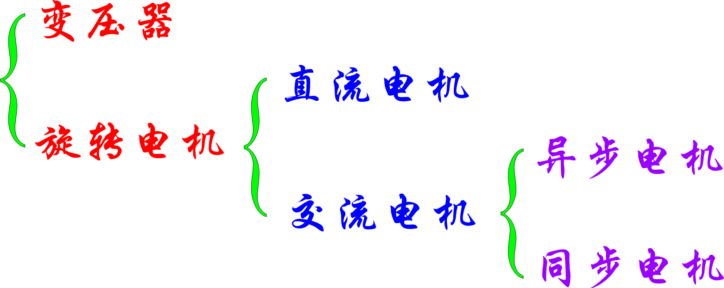
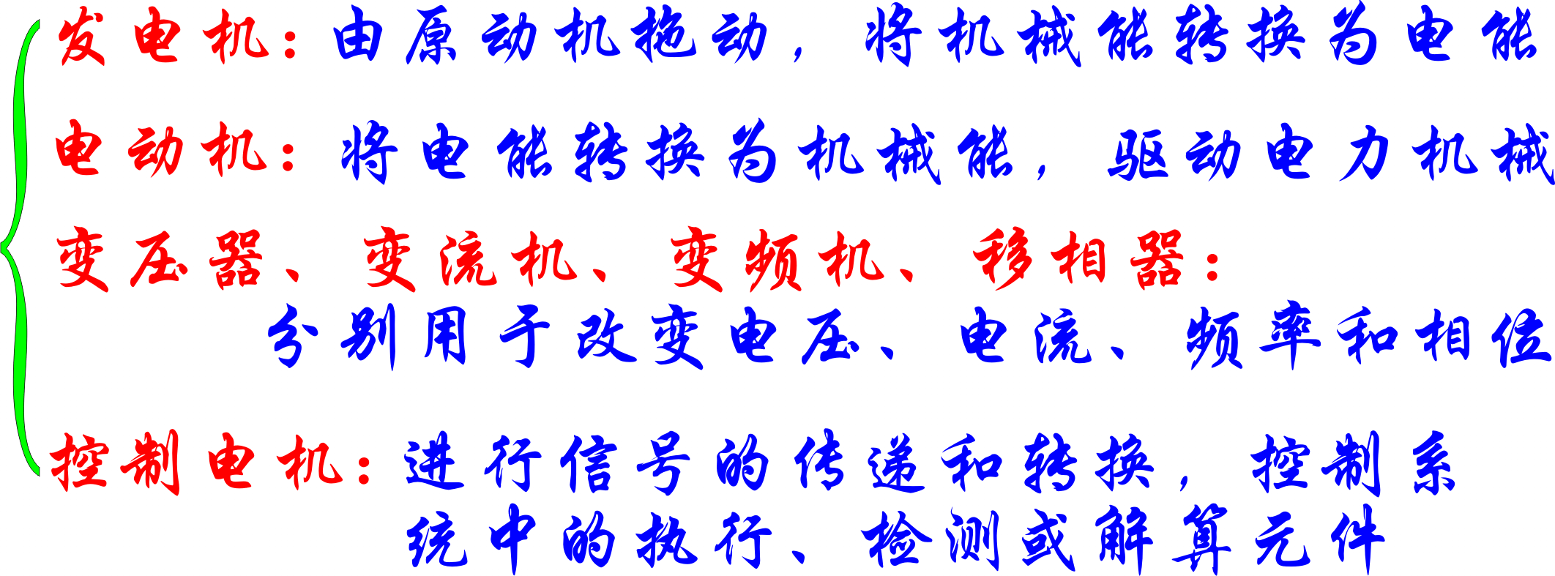
二、电机的分类
按运动方式分类
电机
按功能分类
电机

Slide 5
三、电机中使用的材料
导电材料：铜线。构成电路。
导磁材料：硅钢片。构成磁路。
结构材料：铸铁、铸钢和钢板。承受力。
绝缘材料：聚酯漆、环氧树脂、玻璃丝带等。用于导体之间和各类构件之间的绝缘处理。电机常用绝缘材料按性能划分为A、E、B、F、H、C等6个等级。如B级绝缘材料可在130℃下长期使用，超过130℃则很快老 化，但H级绝缘材料允许在180℃下长期使用。

Slide 6
1.2 铁磁材料特性
一、铁磁材料的磁导率
磁导率的定义 μ = B/H
非铁磁材料的磁导率μ ≈ μ ₀ = 4π×10⁻⁷ H/m 为常数
铁磁材料的磁导率μ _{Fe}
  μ _{Fe}>>μ₀
  μ _{Fe}为非常数，随B的变化而变化
  存在磁饱和现象：当铁磁材料中的B达到一定的程度后，随着H的增加，B的增加逐渐变慢，因此μ _{Fe}随着H的增加而减小。

Slide 7
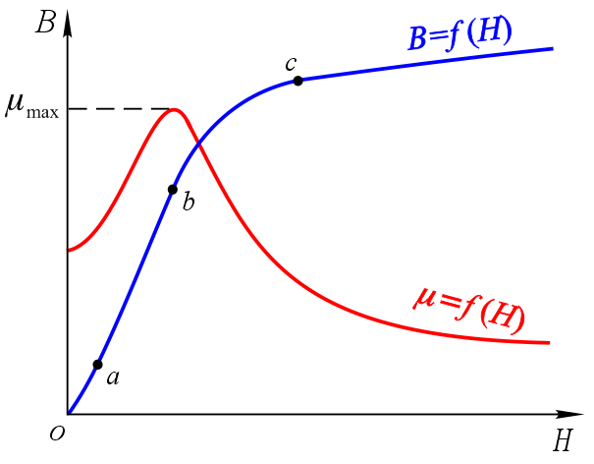
二、磁化曲线
在外磁场H作用下，磁感应强度B将发生变化，二者之间的关系曲线称为磁化曲线，记为B=f(H)。

Slide 8
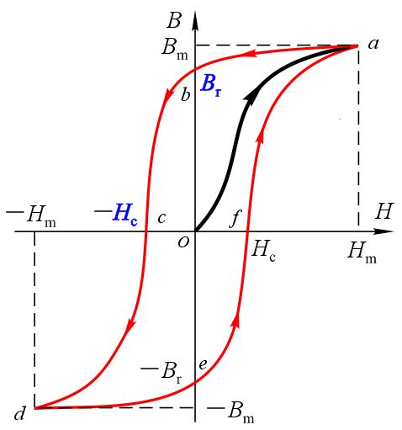
三、磁滞与磁滞损耗
磁滞概念
剩磁
矫顽力
磁滞回线
不同铁磁材料有不同的磁滞回线，且同一铁磁材料，B_{m}愈大，磁滞回线所包围的面积也愈大。

Slide 9
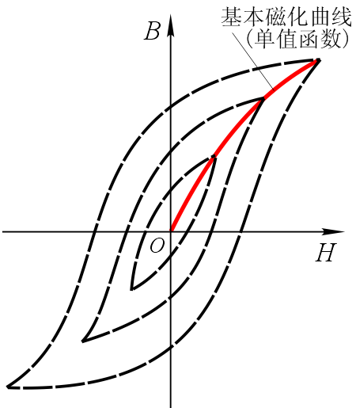
软磁材料：磁滞回线很窄。硅钢片、铸铁、铸钢等等。
硬磁材料：磁滞回线很宽，或叫永磁材料。铁氧体、稀土钴、钕铁硼等。
基本磁化曲线

Slide 10
磁滞损耗：铁磁材料在交变磁场作用下的反复磁化过程中，磁畴会不停转动，相互之间会不断摩擦，因而就要消耗一定的能量，产生功率损耗。这种损耗称为磁滞损耗。
磁滞损耗的大小与磁滞回线的面积、电流频率f 和铁心体积V 成正比。
由于硅钢片的磁滞回线面积很小，而且导磁性能好。因此，大多数电机、变压器或普通电器的铁心都采用硅钢片制成。

Slide 11
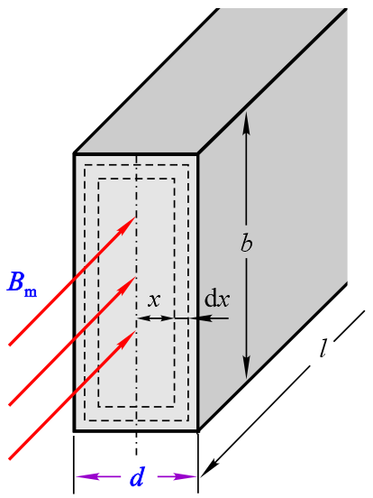
四、涡流与涡流损耗
涡流：铁磁材料在交变磁场将有围绕磁通呈涡旋状的感应电动势和电流产生，简称涡流。
涡流损耗：涡流在其流通路径上的等效电阻中产生的I²R损耗称为涡流损耗。
涡流损耗与磁场交变频率f、厚度d和最大磁感应强度B_{m}的平方成正比，与材料的电阻率ρ成反比。
要减少涡流损耗，首先应减小厚度，其次是增加涡流回路中的电阻。电工钢片中加入适量的硅，制成硅钢片，显著提高电阻率。

Slide 12
五、铁耗
铁耗：铁磁材料在交变磁场作用时，磁滞损耗和涡流损耗是同时发生的。因此，在电机和变压器的计算中，当铁心内的磁场为交变磁场时，常将磁滞损耗和涡流损耗合在一起来计算，并统称为铁心损耗，简称铁耗。
铁耗 p_{Fe}∝ f^{β}B_{m}²。其中1＜β＜2，β与材料性质有关。

Slide 13
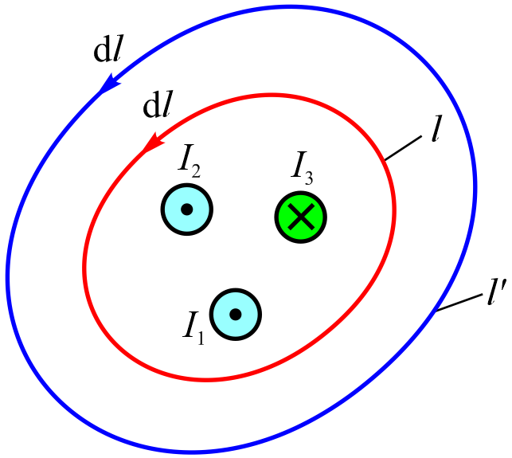
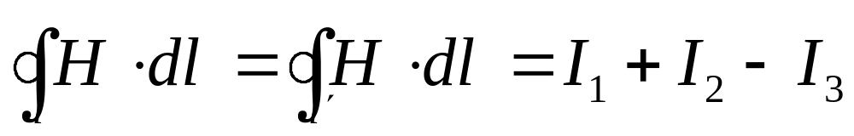
1.3 电机中的基本电磁定律
一、全电流定律
全电流定律（安培环路定律）：磁场强度沿任意的闭合路径的线积分等于闭合路径包围的导体电流的代数和。
电流是产生磁场的源。

Slide 14
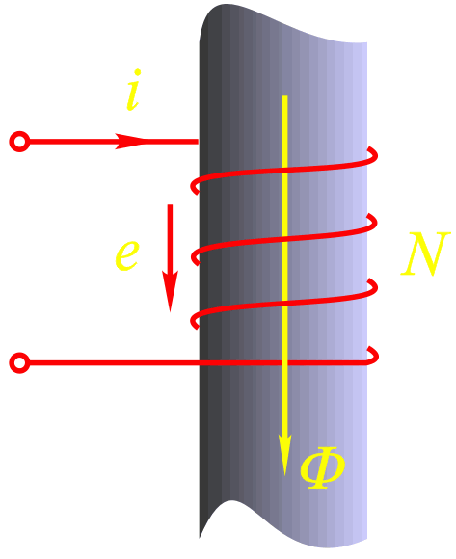
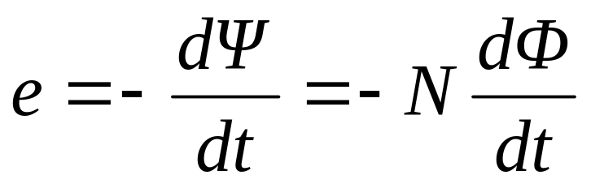
二、电磁感应定律
只要与线圈交链的磁链Ψ发生了变化，线圈内就会感应出电动势。
感应电动势倾向于在线圈内产生电流，以阻止Ψ的变化。
当电动势的正方向与磁通方向符合右手螺旋法则，则

Slide 15
三、电磁力定律
磁场对电流的作用是磁场的基本特征之一。对于长直载流导体，若磁场与之垂直，则计算电磁力大小的公式为 F=B l i 。这就是通常所说的电磁力定律，也叫毕奥--萨伐电磁力定律。式中电磁力F、磁场B和载流导体 l 的关系由左手定则确定。普通电机中，l 通常沿轴线方向，而B沿径向方向。

Slide 16
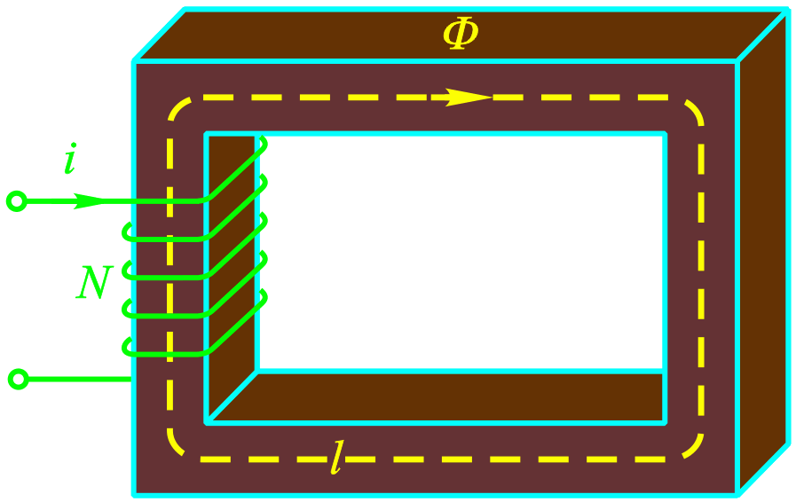
1.4 磁路基本定律及其计算方法
一、磁路基本定律
磁路：与电路相仿，将磁通比拟为电流，则磁路是磁通行经的路径。
磁动势 F = Ni
磁 阻 R_{m}= l /(μ A)
l为磁路的长度
A为铁心截面积
磁 导 Λ_{m} = 1 / R_{m}
磁路欧姆定律：
Φ = F/R_{m}
铁磁材料的磁阻随饱和程度的提高而增加

Slide 17
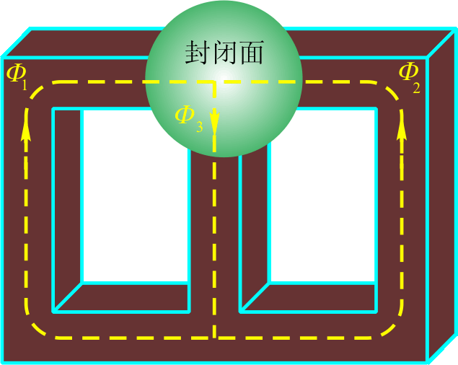
磁路基尔霍夫第一定律
ΣΦ = 0
进入或穿出任一封闭面的总磁通量的代数和等于零，或穿入任一封闭面的磁通量恒等于穿出该封闭面的磁通量。
图示的有分支磁路： Φ₁+Φ₂=Φ₃

Slide 18
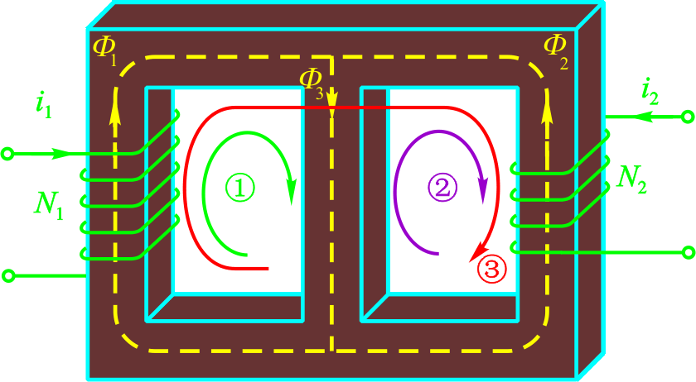
磁路基氏第二定律
ΣF=ΣNi=ΣHl=ΣΦR_{m}
任一闭合磁路上磁动势的代数和恒等于磁压降的代数和。
回路①：H₁l₁+H₃l₃=N₁i₁
回路②：-H₂l₂-H₃l₃=-N₂i₂
回路③：H₁l₁-H₂l₂=N₁i₁-N₂i₂

Slide 19
磁路与电路的比较
磁路 | 电路
磁通 Φ | 电流 i
磁动势 F | 电动势 e
磁阻 R_{m} | 电阻 R
磁压降 Hl | 电压降 u
磁导 Λ_{m} | 电导 G
欧姆定律 Φ = F / R_{m} | 欧姆定律 i=u / R
基氏第一定律 ΣΦ=0 | 基氏第一定律 Σi=0
基氏第二定律 ΣF=ΣHl=ΣΦR | 基氏第二定律 Σe=Σu=ΣiR

Slide 20
二、磁路计算方法
给定磁通Φ求磁动势F。
给定磁动势F求磁通Φ。
电机和变压器设计中的磁路计算通常属于第一种类型的问题。对于第二种类型的问题，一般要用迭代法确定，编程由计算机完成。磁路欧姆定律

Slide 21
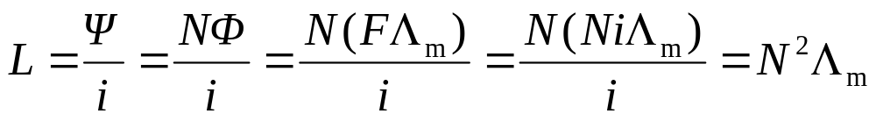
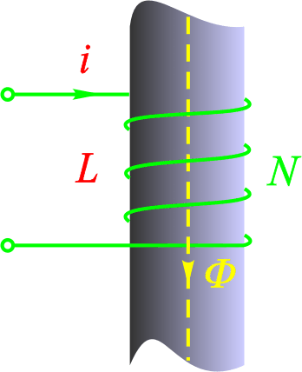
三、自感和互感
自感
N ——线圈匝数
Λ_{m}——自感磁通所经磁路的磁导
自感的大小与匝数的平方和磁路的磁导成正比；
铁心线圈的自感要比空心线圈的大得多；
铁心线圈的电感不是常数，当磁路饱和程度增加时，自感下降。

Slide 22
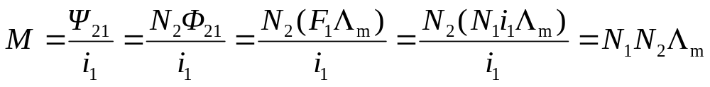
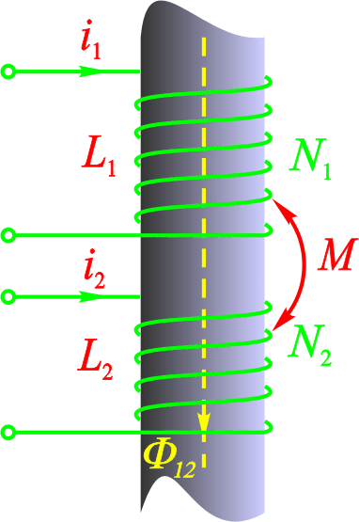
互感
N₁ ----线圈1的匝数
N₂ ----线圈2的匝数
Λ_{m}----互感磁通所经磁路的磁导
互感的大小与两线圈匝数的乘积和互感磁通所经磁路的磁导成正比。

